Slide 1
ระบบสนับสนุนการประชุมเชิงปฏิบัติการ
Operational Conference Support System
นำเสนอโดย
นายธีรชัย นิมิตรัตน์ รหัสนักศึกษา 46010312
นางสาวบงกชรัตน์ รัตนสิมานนท์ รหัสนักศึกษา 46010379
อาจารย์ที่ปรึกษา ดร. วัชระ ฉัตรวิริยะ
ปีการศึกษา 2549
ภาควิชาวิศวกรรมคอมพิวเตอร์ คณะวิศวกรรมศาสตร์ สถาบันเทคโนโลยีพระจอมเกล้าเจ้าคุณทหารลาดกระบัง

Slide 2
หัวข้อการนำเสนอ
ที่มาและความสำคัญของโครงงาน
กิจกรรมของการประชุมที่สนใจ
ปัญหาของการประชุม
ขอบเขตการทำงาน
การออกแบบและพัฒนา
แสดงเหตุการณ์จำลองของการทำงานจริง
สรุป
แนวทางการพัฒนาต่อ

Slide 3
ที่มาและความสำคัญของโครงงาน
ในปัจจุบันการประชุมเป็นกิจกรรมที่สำคัญประการหนึ่งขององค์กร แต่มีองค์กรจำนวนมากที่ทำการประชุมแล้วไม่สามารถบรรลุวัตถุประสงค์ในการประชุมได้ ซึ่งเกิดมาจากหลายสาเหตุด้วยกัน แต่มีบางสาเหตุที่สามารถนำระบบคอมพิวเตอร์มาช่วยแก้ปัญหาได้ จึงเป็นที่มาของโครงงานนี้

Slide 4
ที่มาและความสำคัญของโครงงาน
ในโครงงาน Computerized Conference System มีส่วนการสนับสนุนการลงมติซึ่งยังไม่มีความหลากหลาย อีกทั้งยังไม่มีเครื่องมือในการวิเคราะห์สถานะและสถานการณ์ ดังนั้นจึงเลือก 2 ส่วนนี้มาทำเพิ่มเติมจากระบบเก่า

Slide 5
กิจกรรมของการประชุมที่สนใจ
กิจกรรมที่สนใจในการประชุมเชิงปฏิบัติการคือ
การลงมติ
การวิเคราะห์สถานะและสถานการณ์

Slide 6
กิจกรรมของการประชุมที่สนใจ
การลงมติ หมายถึง การออกเสียงเพื่อลงคะแนนในการพิจารณาญัตติหรือกิจกรรมต่างๆ ซึ่งการลงมตินั้นสามารถทำได้หลายรูปแบบ เช่น
  การลงมติแบบใช่หรือไม่ใช่ (Yes/No vote)
  การลงมติแบบเรียงลำดับความสำคัญ (Order vote)
  การลงมติแบบเรียงลำดับความสำคัญตามการให้คะแนน (Weighted vote)

Slide 7
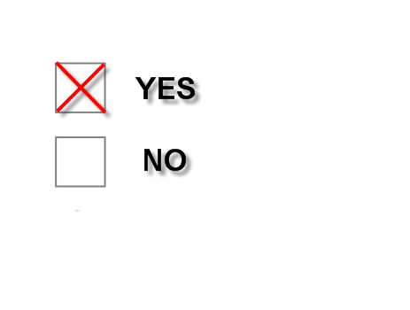
กิจกรรมของการประชุมที่สนใจ
การลงมติแบบใช่หรือไม่ใช่ (Yes/No vote)
เป็นการเลือกคำตอบจากตัวเลือก
2 ตัว คือ ใช่ และ ไม่ใช่

Slide 8
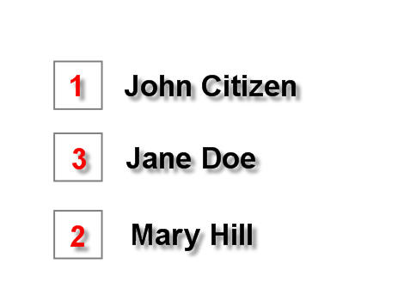
กิจกรรมของการประชุมที่สนใจ
การลงมติแบบเรียงลำดับความสำคัญ (Order vote)
เป็นการเรียงลำดับตัวเลือกที่มีอยู่ตามความสำคัญ

Slide 9
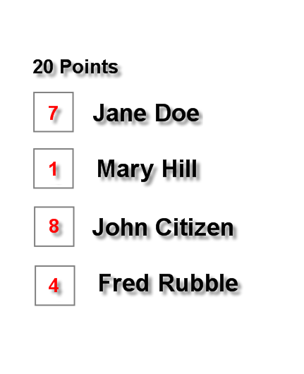
กิจกรรมของการประชุมที่สนใจ
การลงมติแบบเรียงลำดับความสำคัญตามการให้คะแนน (Weighted vote)
เป็นการเรียงลำดับตัวเลือกที่มีอยู่ตามคะแนนที่กำกับไว้ในแต่ละตัวเลือก

Slide 10
กิจกรรมของการประชุมที่สนใจ
การวิเคราะห์สถานะและสถานการณ์ หมายถึง การวิเคราะห์
  จุดแข็ง (Strength)
  จุดอ่อน (Weakness)
  โอกาส (Opportunity)
  อุปสรรค (Threat)
  เพื่อประโยชน์ในการกำหนดแนวทางการดำเนินงานขององค์กรต่อไป

Slide 11
กิจกรรมของการประชุมที่สนใจ
ขั้นตอนการวิเคราะห์สถานะและสถานการณ์

Slide 12
ขั้นตอนการวิเคราะห์สถานะและสถานการณ์
การวิเคราะห์องค์กร
การประชุมปฏิบัติการครั้งที่ 1: การวิเคราะห์ประเมิน จุดแข็ง จุดอ่อน
โอกาส และอุปสรรค
การเตรียมตัวผู้เข้าร่วม
การวิเคราะห์ จุดแข็ง และ จุดอ่อน
การวิเคราะห์ โอกาส และ อุปสรรค
การประชุมปฏิบัติการครั้งที่ 2: การสร้างกลยุทธ์ทางเลือก
การกำหนดภารกิจและวัตถุประสงค์
การสร้างกลยุทธ์ทางเลือก
การประชุมปฏิบัติการครั้งที่ 3: การปรับปรุงและประเมิน
กลยุทธ์ทางเลือก
การจัดกระบวนการเสริมข้อมูล
การปรับปรุงกลยุทธ์ทางเลือก
การประเมินกลยุทธ์ทางเลือก
การจัดลำดับความสำคัญของกลยุทธ์

Slide 13
ปัญหาของการประชุม ความต้องการของระบบ
สามารถแยกเป็น 2 ส่วน คือ
  ปัญหาที่เกิดขึ้นของการลงมติในที่ประชุม
  ปัญหาที่เกิดขึ้นของการวิเคราะห์สถานะและสถานการณ์

Slide 14
ปัญหาของการประชุม
มีหลายปัญหาที่เกิดขึ้นระหว่างการลงมติในที่ประชุม เช่น
  ผู้เข้าร่วมประชุมไม่กล้าแสดงความคิดเห็น
  ผู้เข้าร่วมประชุมต้องการให้มีการลงมติแบบลับ
  การสรุปผลของการลงมติในแต่ละครั้ง มักจะใช้เวลานาน

Slide 15
ปัญหาของการประชุม
มีหลายปัญหาที่เกิดขึ้นในการทำการวิเคราะห์สถานะและสถานการณ์ เช่น
  ผู้เข้าร่วมประชุมไม่มีความเข้าใจเกี่ยวกับการวิเคราะห์สถานะและสถานการณ์
  ผู้เข้าร่วมประชุมไม่ทำตามลำดับขั้นตอนของการวิเคราะห์สถานะและสถานการณ์

Slide 16
ขอบเขตการทำงาน
มีกลไกในการลงมติ 3 แบบ ดังนี้
  การลงมติแบบใช่หรือไม่ใช่ (Yes/No vote)
  การลงมติแบบเรียงลำดับความสำคัญ (Order vote)
  การลงมติแบบเรียงลำดับความสำคัญตามการให้คะแนน (Weighted vote)
  การลงมติทั้ง 3 แบบนี้สามารถทำได้ทั้งแบบลับหรือเปิดเผย (Closed/Open vote)

Slide 17
ขอบเขตการทำงาน
มีเครื่องมือสนับสนุนการวิเคราะห์สถานะและสถานการณ์ ได้แก่
  การแสดงหรือการอธิบายแนวคิดการวิเคราะห์ฯ
  การกำกับขั้นตอนการทำงานหรือการวิเคราะห์
  การแสดงแผนภาพประกอบการตัดสินใจในการประเมิน
  การสรุปผลการวิเคราะห์สถานะและสถานการณ์

Slide 18
ขอบเขตการทำงาน
นำกลไกในการลงมติและเครื่องมือการวิเคราะห์สถานะและสถานการณ์ไปผนวกกับระบบการจัดการประชุมที่ได้พัฒนาไว้แล้ว

Slide 19
การออกแบบและพัฒนา
ขั้นตอนการออกแบบประกอบด้วย
  ออกแบบส่วนของกระบวนการทำงาน (Process)
  ออกแบบส่วนติดต่อผู้ใช้ (Graphic User Interface)

Slide 20
ออกแบบส่วนของกระบวนการทำงาน
แบ่งเป็น 2 ส่วน คือ
  ออกแบบส่วนการลงมติ
  ออกแบบส่วนการวิเคราะห์สถานะและสถานการณ์

Slide 21
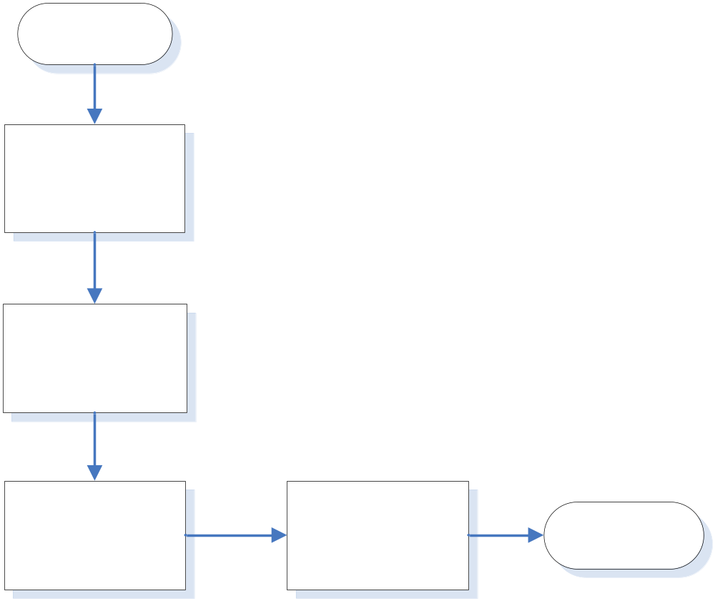
ออกแบบส่วนของกระบวนการทำงานของการลงมติ

Slide 22
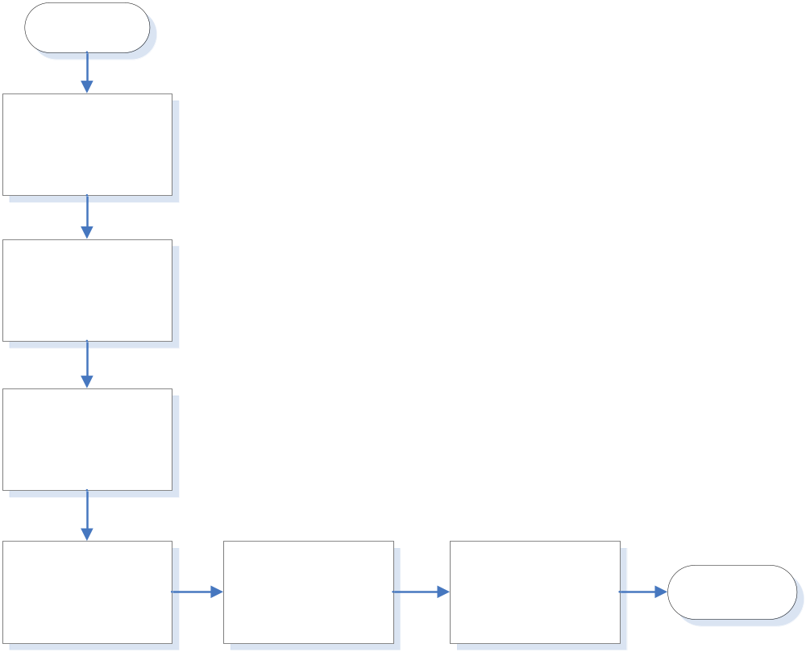
ออกแบบส่วนของกระบวนการทำงานของ
การวิเคราะห์สถานะและสถานการณ์

Slide 23
ออกแบบส่วนติดต่อผู้ใช้
ระบบการสนับสนุนการประชุมประกอบด้วย
  ผู้เข้าร่วมประชุมที่มีตำแหน่งต่างกัน 3 ตำแหน่ง คือ
    ประธาน
    เลขานุการ
    กรรมการ
  เครื่องโปรเจคเตอร์ สำหรับแสดงผล

Slide 24
ออกแบบส่วนติดต่อผู้ใช้
ส่วนติดต่อผู้ใช้แบ่งเป็น 4 แบบ คือ
  ส่วนติดต่อผู้ใช้สำหรับ ประธาน
  ส่วนติดต่อผู้ใช้สำหรับ เลขานุการ
  ส่วนติดต่อผู้ใช้สำหรับ กรรมการ
  ส่วนติดต่อผู้ใช้สำหรับ โปรเจคเตอร์

Slide 25
ออกแบบส่วนติดต่อผู้ใช้
แบ่งเป็น 2 ส่วน คือ
  ออกแบบส่วนการลงมติ
  ออกแบบส่วนการวิเคราะห์สถานะและสถานการณ์

Slide 26
ออกแบบส่วนติดต่อผู้ใช้ของการลงมติ
แสดงตัวอย่างในรูปแบบของการจำลองเหตุการณ์
จำลองเหตุการณ์ของการลงมติแบบใช่หรือไม่ใช่

Slide 27
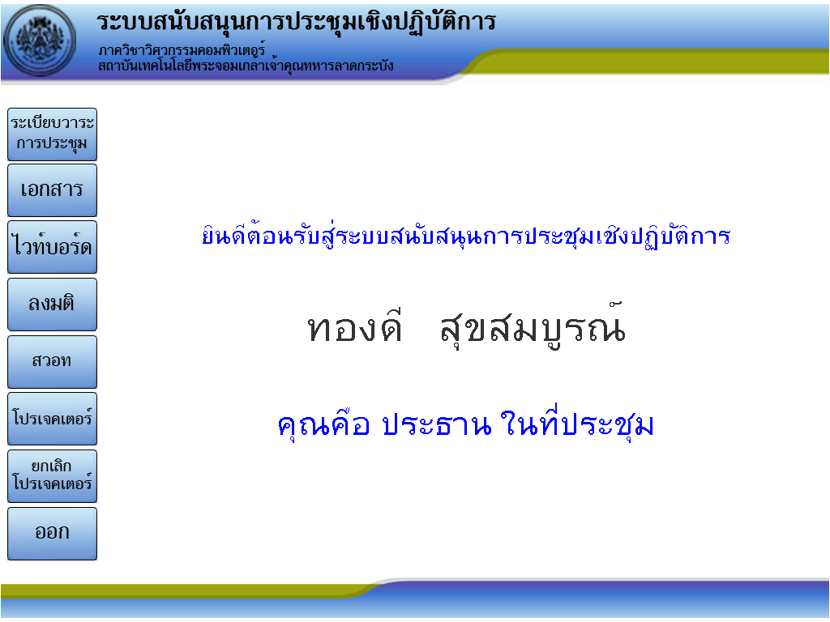
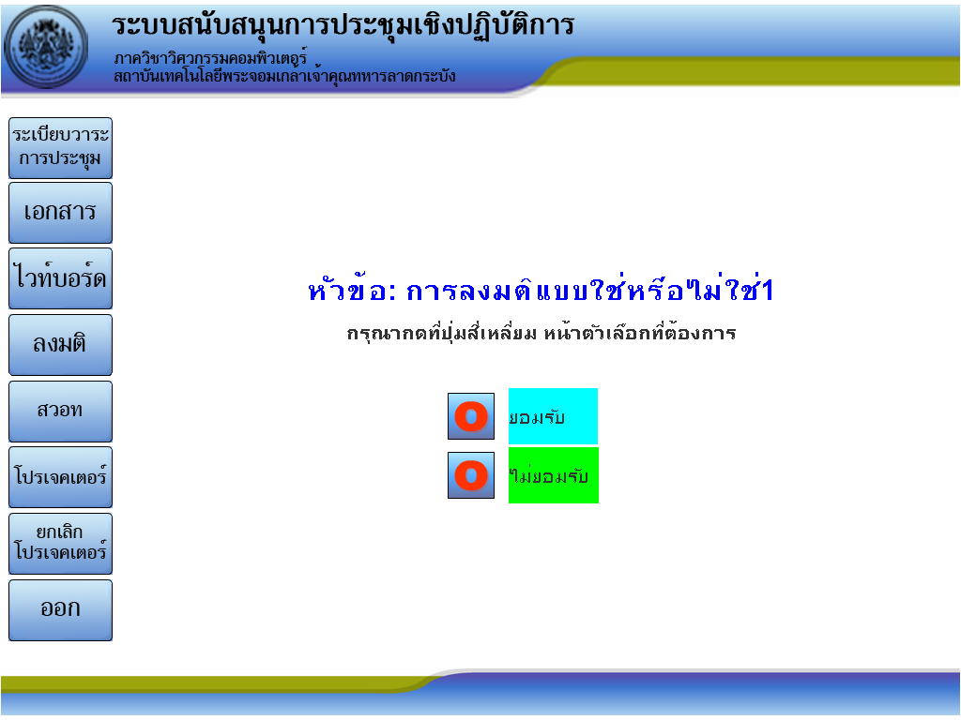
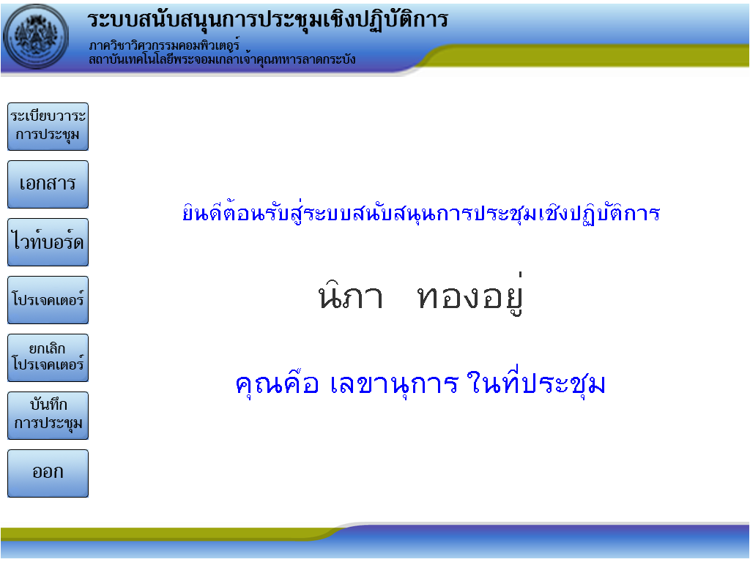
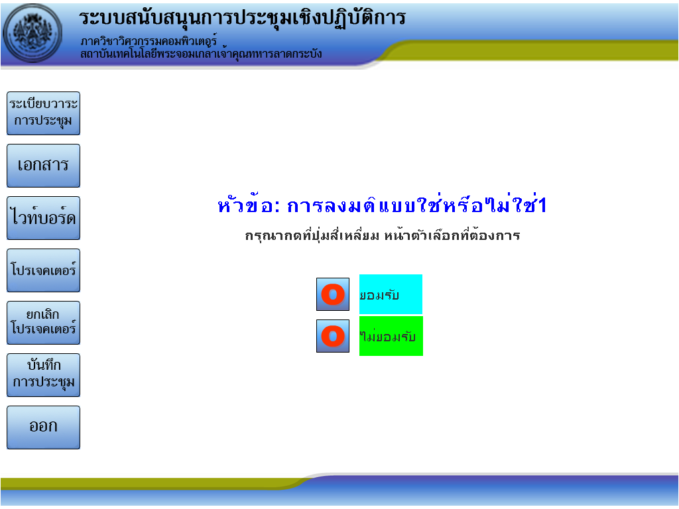
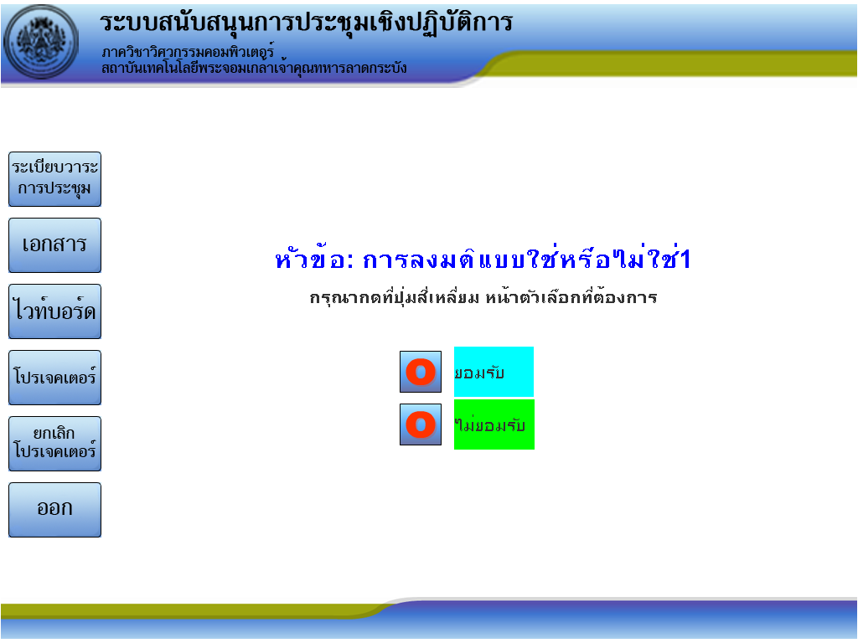
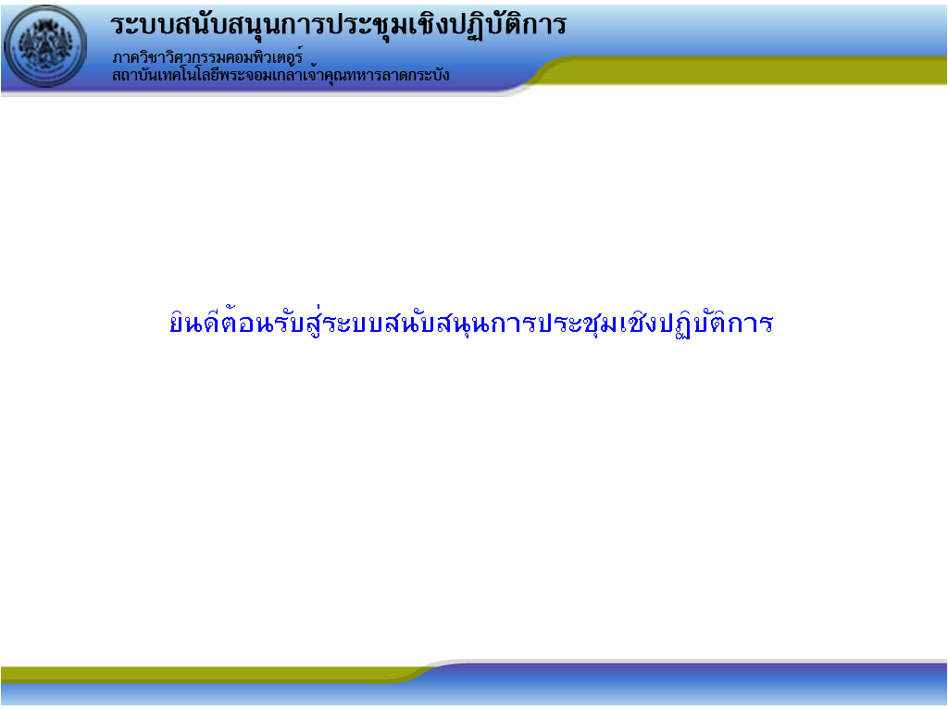
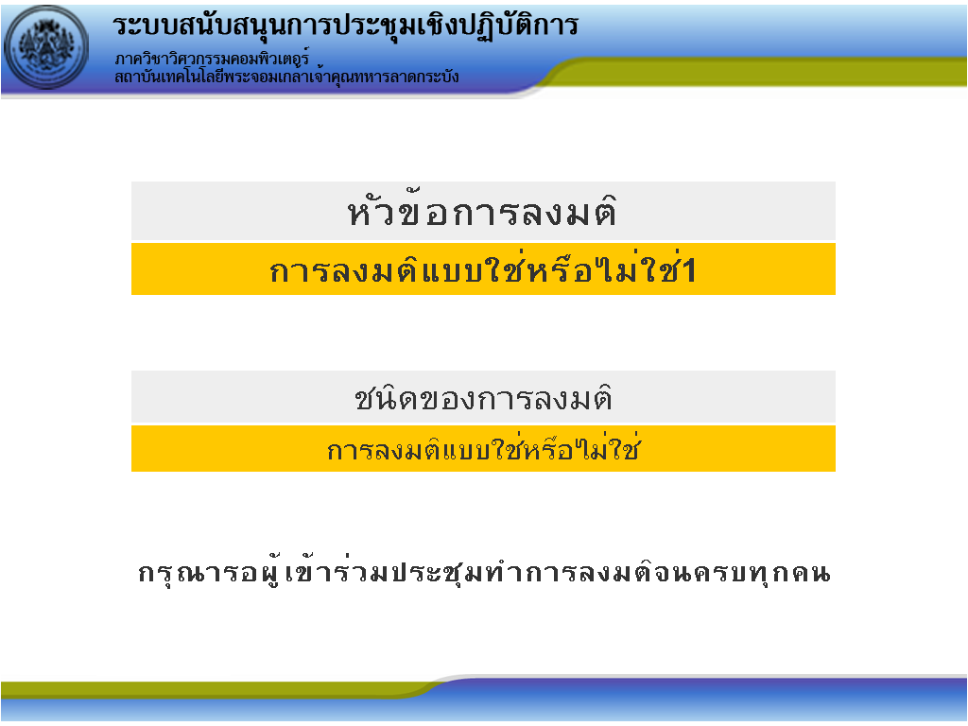
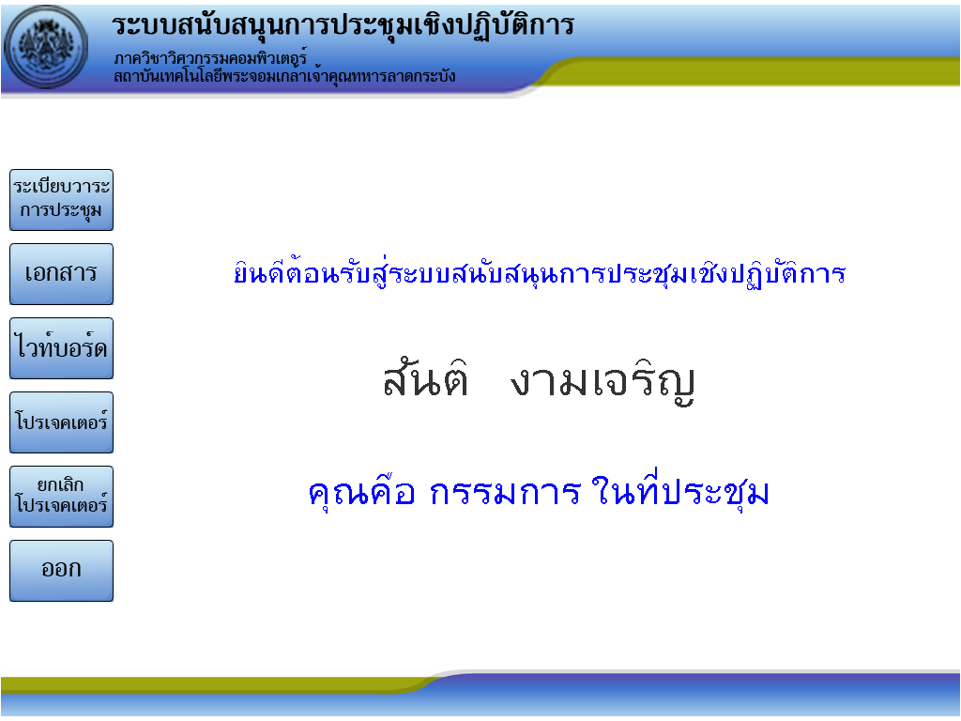
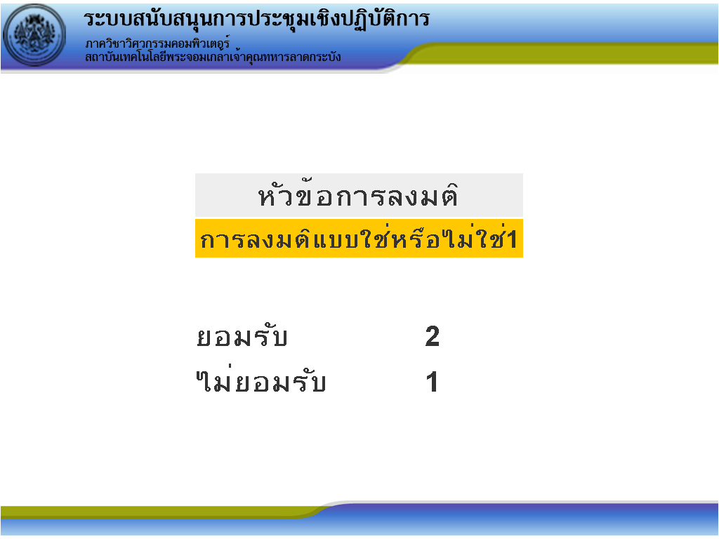
1
2
3
4

Slide 28
ตัวอย่างส่วนติดต่อผู้ใช้ของการวิเคราะห์สถานะและสถานการณ์
แสดงตัวอย่างในรูปแบบของการจำลองเหตุการณ์
จำลองเหตุการณ์ของการวิเคราะห์จุดแข็ง

Slide 29
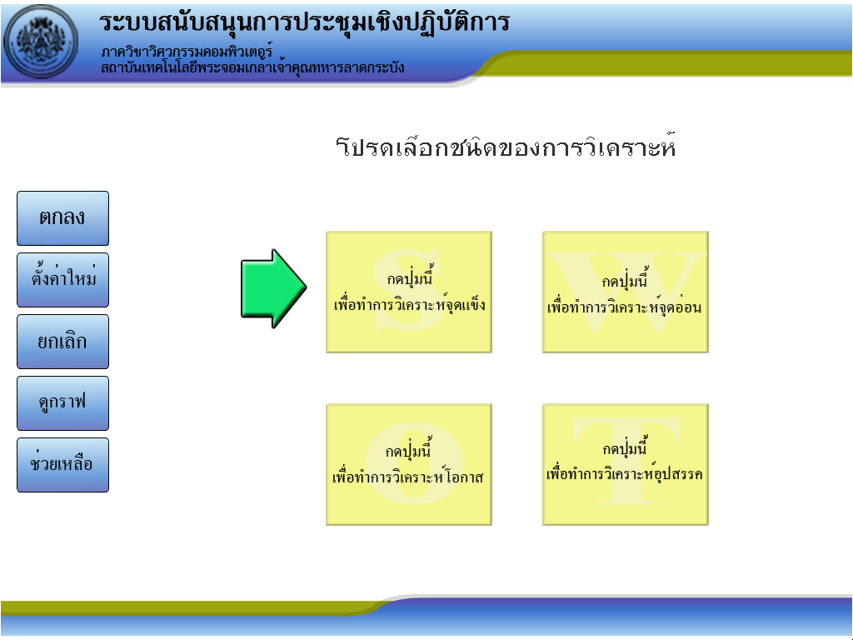
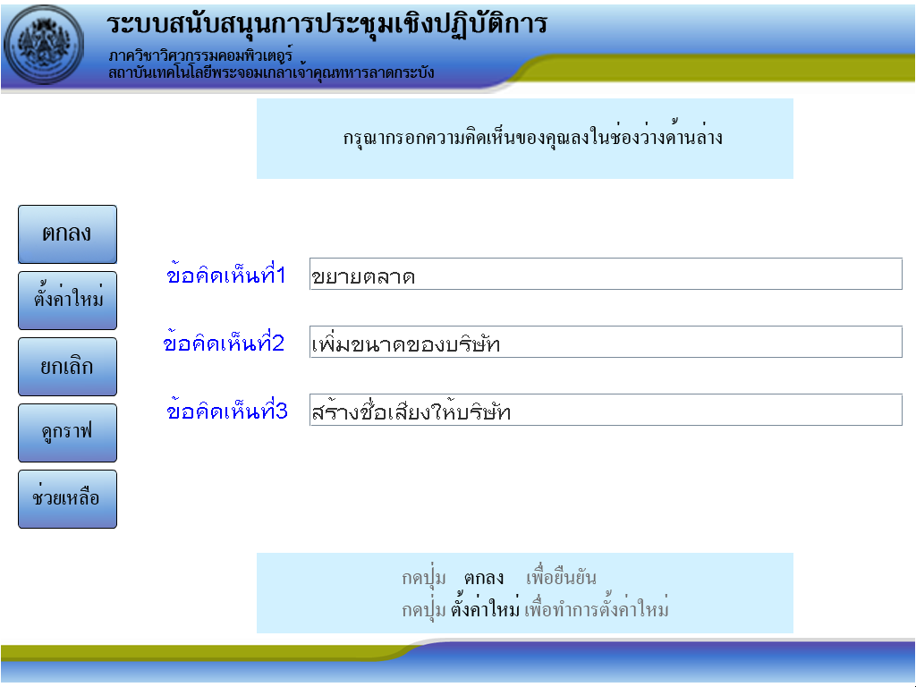
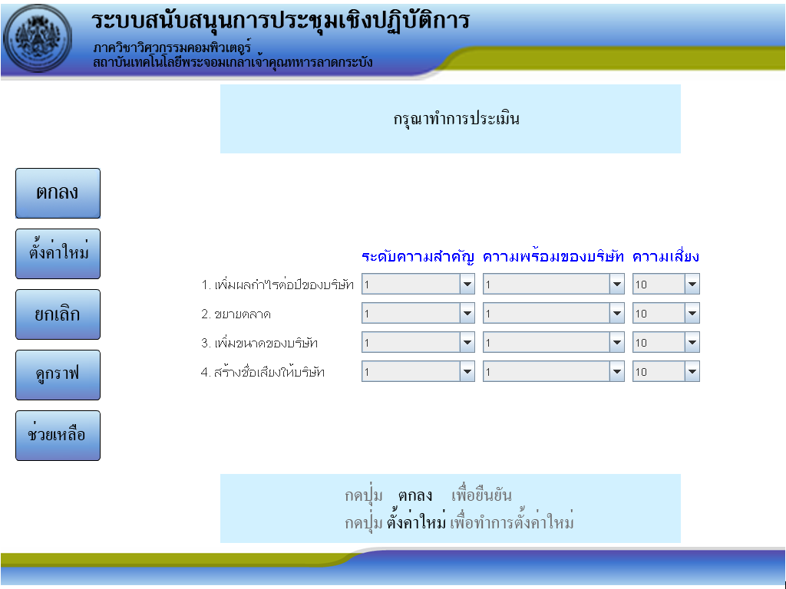
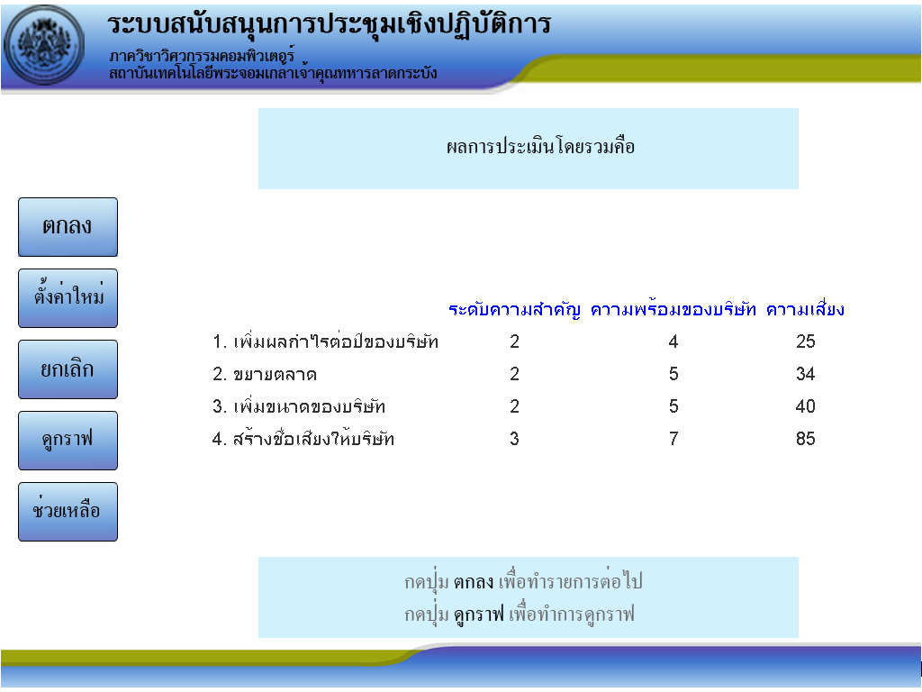
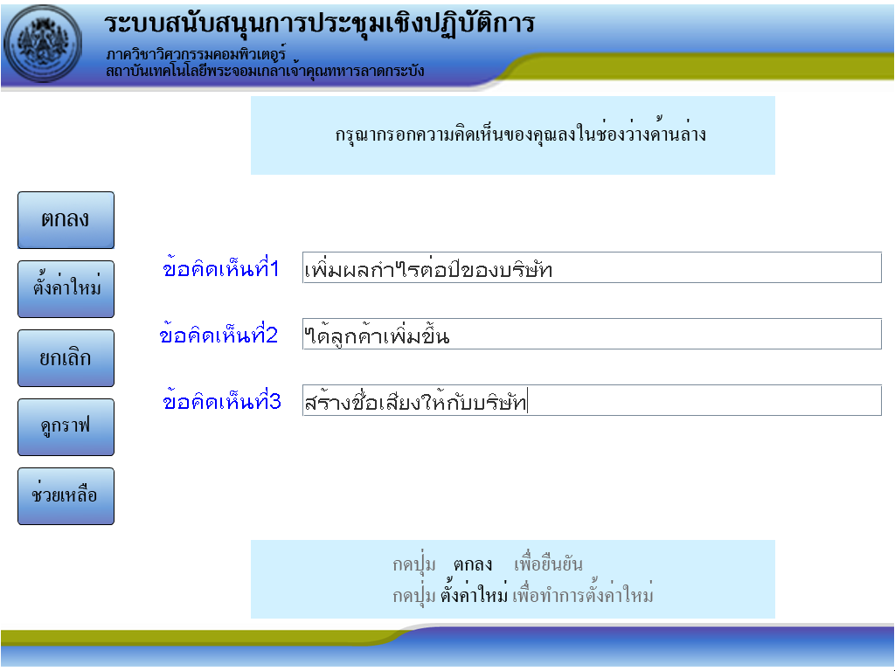
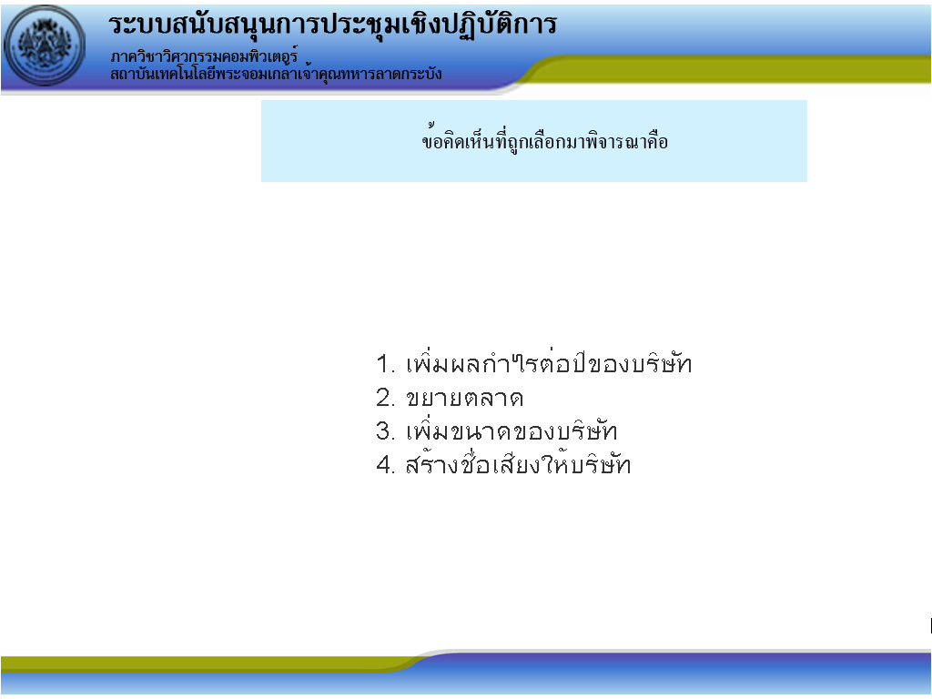

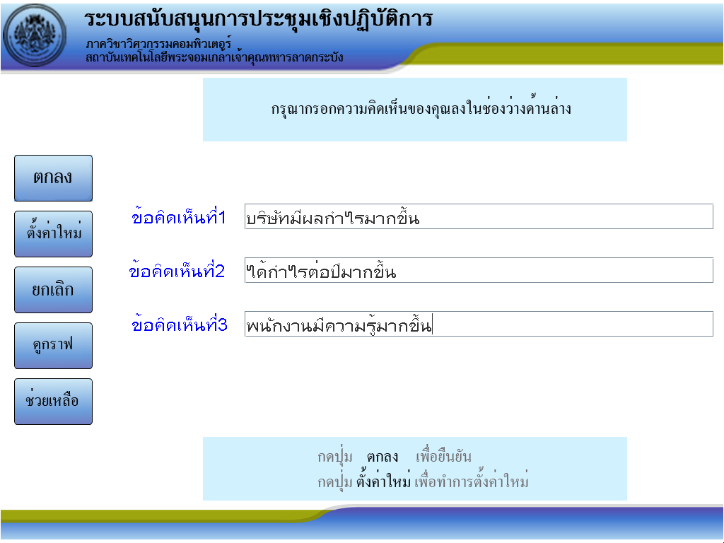
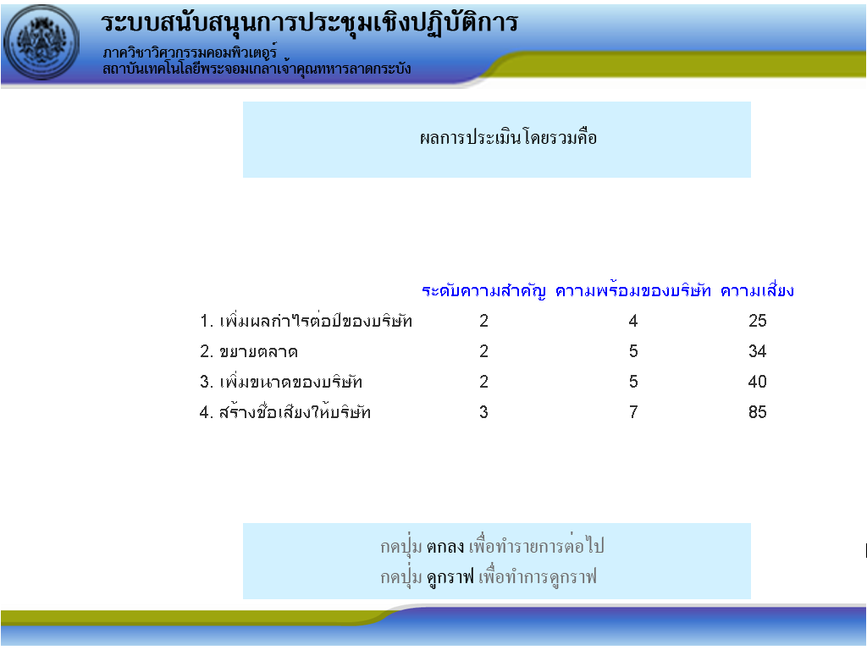
1
2
3
4

Slide 30
แสดงเหตุการณ์จำลองของการทำงานจริง
การจำลองเหตุการณ์จริงของระบบสนับสนุนการประชุมเชิงปฏิบัติการ

Slide 31
สรุป
ระบบมีความสามารถในการลงมติ 3 แบบ ดังต่อไปนี้
  การลงมติแบบใช่หรือไม่ใช่
  การลงมติแบบเรียงลำดับความสำคัญ
  การลงมติแบบเรียงลำดับความสำคัญตามการให้คะแนน
  การลงมติทั้ง 3 แบบนี้สามารถทำได้ทั้งแบบลับหรือเปิดเผย (Closed/Open vote)
ระบบมีเครื่องมือสนับสนุนการวิเคราะห์สถานะและสถานการณ์ ดังต่อไปนี้
  การแสดงหรือการอธิบายแนวคิดการวิเคราะห์ฯ
  การกำกับขั้นตอนการทำงานหรือการวิเคราะห์ฯ
  การแสดงแผนภาพประกอบการตัดสินใจในการประเมิน
  การสรุปผลการวิเคราะห์สถานะและสถานการณ์

Slide 32
แนวทางในการพัฒนาต่อ
ปรับแก้ระบบเดิมให้มีความสมบูรณ์มากขึ้น
ปรับปรุงระบบให้มีความสามารถในการทำกิจกรรมต่างๆ ในการประชุมให้หลากหลายขึ้น

Slide 33
Question & Answer

